Slide 1
Дължина на окръжност. Упражнение
VI

Slide 2
В този урок ще затвърдим
01
02
03
04
кое число е константата π;
формула за намиране на дължина на окръжност;
да намирате радиус по дадена дължина на окръжност;
някои трикове за лесни пресмятания ☺

Slide 3
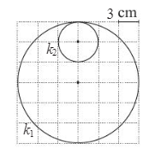
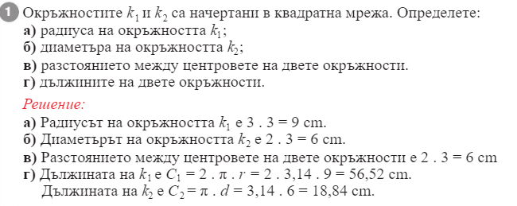

Slide 4
4*8>8*3,14

Slide 5
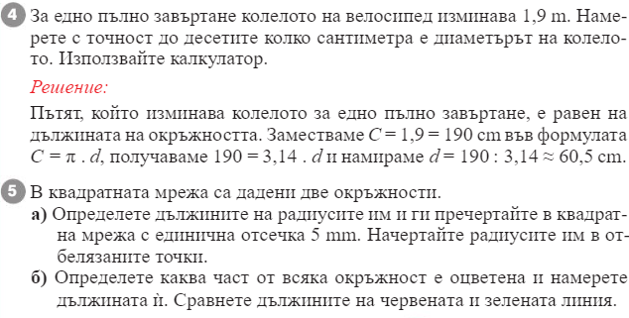
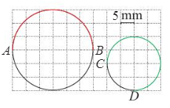
r₁ =1,5 cm
r₂ =1 cm
Червената – половината от окръжността;
Зелената – три четвърти
0,5.2.π.1,5 = 0,75.2. π.1

Slide 6
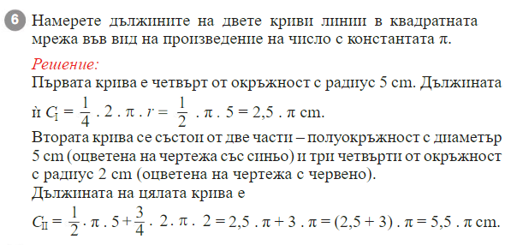
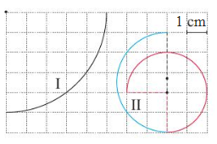

Slide 8
C=20,605 dm
C=66 cm

Slide 9
r= 25 m
r= 1,5 cm
r= 1 cm

Slide 10
C≈220 dm
C≈2 dm
C≈35 dm
C= 251,2 dm
C= 879,2 cm
C=6,28 cm
r= 4 cm
r= 15 dm
r= 0,6 m
r= 20 cm
r= 50 cm
r= 9 cm

Slide 11
Домашна работа
Учебна тетрадка
стр. 19

